Slide 1

Программно-технологический комплекс
для повышения эффективности неэлектрифицированных объектов ГТС на малолюдных территориях Олег Викторович Хашкин (ООО «АСУ ПРО»)
Комплексное проектирование и автоматизация объектов промышленности

Slide 2

Программно-технологический комплекс ООО «АСУ ПРО».
Актуальность разработки ПТК.
В настоящее время в ПАО «Газпром», и в первую очередь на объектах добычи газа, эксплуатируется достаточно большое количество неэлектрифицированных объектов, а также объектов, не требующих постоянной электрификации.
Периодичность обхода такого типа объектов производится не чаще одного раза в неделю, что является приемлемым, при функционирования объекта в штатном режиме. Однако при нештатной работе объекта, для повышения надёжности ГТС, имеется потребность не только как можно быстрей определить такую ситуацию, а зачастую и наличие возможности дистанционного управления.
Для решения данных потребностей и обеспечения надежного и экономичного режима контроля, управления различных объектов добычи, транспорта, хранения и использования газа ПАО «Газпром», ООО “АСУ ПРО” разрабатывает ПТК.
2
Программно-технологический комплекс для объектов ГТС

Slide 3
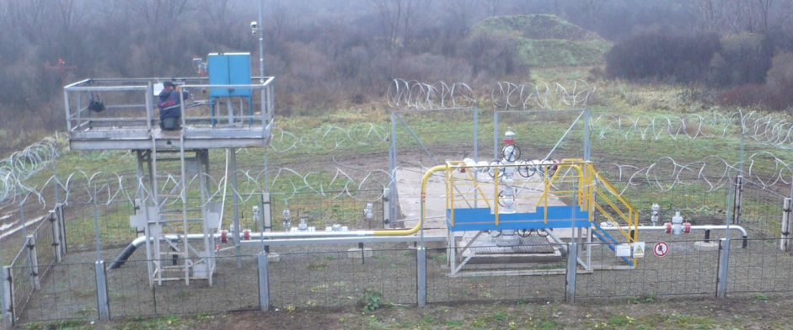
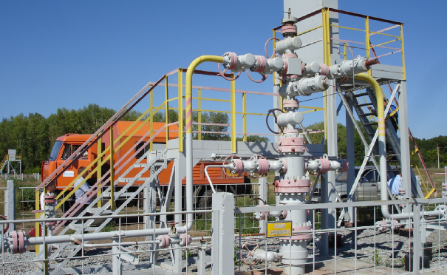
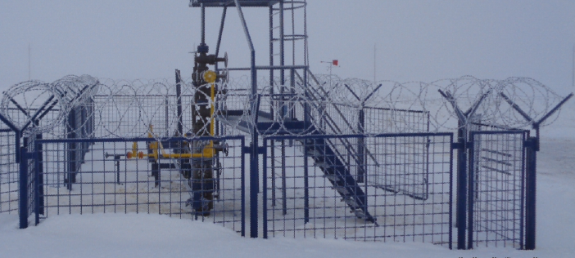
Удалённые не электрифицированные объекты - скважины .
3
Программно-технологический комплекс для объектов ГТС

Slide 4
Программно-технологический комплекс ООО «АСУ ПРО»
ООО ”АСУ ПРО” предлагает программно-технологический комплекс (далее ПТК), на основе опробованных энергонезависимых решений, для применения на неэлектрифицированных объектах добычи, транспорта, хранения и использования газа.
Применение предлагаемого ПТК позволит с минимальными затратами внедрить систему контроля параметров удалённых неэлектрифицированных объектов, тем самым повысить эффективность и надёжность их эксплуатации.
В некоторых случаях ПТК может обеспечить управление удалённым технологическим объектом. Для этих целей ПТК оборудуется пневмосистемой управления.
4
Программно-технологический комплекс для объектов ГТС

Slide 5
Управление обеспечивается пневмоподсистемой.
5
Программно-технологический комплекс для объектов ГТС
Notes:
Приведена функциональная схема пневмосистемы управления краном.
Эл. питание компрессора и формирование команд управления обеспечивает энергонезависимое оборудование.

Slide 6
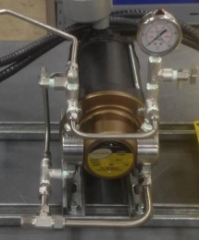
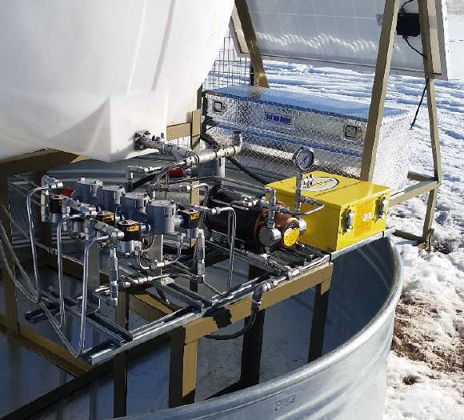
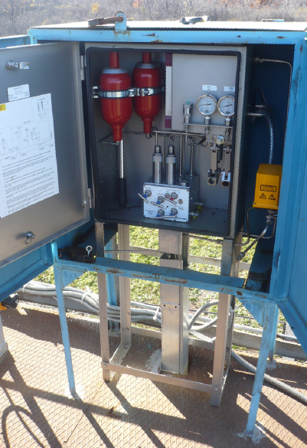
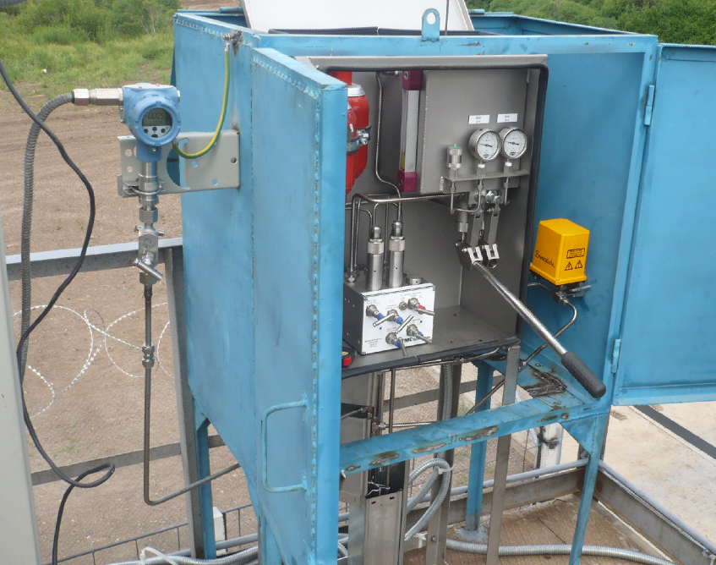
Пневмоподсистема для управления скважиной.
6
Программно-технологический комплекс для объектов ГТС

Slide 7
Основной принцип работы ПТК
ПТК позволяет контролировать удалённые объекты, периодически получая информацию о их состоянии.
Большую часть времени ПТК находится в состоянии пониженного энергопотребления. (до 10 Вт в активном режиме; 0,2 Вт – в режиме ожидания)
При штатной работе объекта, вся информация поступает в ПТК с заданным периодом.
При нештатной работе объекта, например при наличии аварийных событий, информация об объекте поступает непрерывно либо с минимальным периодом.
7
Программно-технологический комплекс для объектов ГТС

Slide 8
Пульт управления ПТК
на основе российских программно-технических средств
Российская SCADA-система «MasterSCADA», работающая под управлением ОС Windows.
Аппаратная часть выполнена ООО “АСУ ПРО” на базе технических средств российского производства.
8
Программно-технологический комплекс для объектов ГТС

Slide 9
Схема структурная ПТК
9
Программно-технологический комплекс для объектов ГТС

Slide 10
Схема протоколов обмена в ПТК
10
Программно-технологический комплекс для объектов ГТС

Slide 11
Эскизная структурная схема системы с каналом связи – SMS.
11
Программно-технологический комплекс для объектов ГТС
Notes:
Необходимо

Slide 12
Экономный способ организации связи
Организация связи с помощью сервиса SMS-сообщений является наиболее простым и экономичным решением для построения канала связи в системах с энергонезависимым оборудованием.
Необходимо только наличие “сотового” покрытия территории.
После перехода в активное состояние( включение эл. питания) энергонезависимое оборудование отправляет информационное SMS-сообщение, получает подтверждение отправки SMS и выключается.
Сотовый оператор доставляет SMS до абонента назначения(Диспетчерский пункт), тем самым энергонезависимому оборудованию не требуется оставаться в активном состоянии, ожидая подтверждения от Диспетчерского пункта.
Аналогично, команды управления или изменения настроек приходят на КП в виде SMS, гарантию доставки которых обеспечивает сотовый оператор.
12
Программно-технологический комплекс для объектов ГТС

Slide 13
Эффективность применения ПТК ООО «АСУ ПРО»
На примере УКПГ с 50 скважинами, экономический эффект от применения автономного оборудования, в сравнении с электроснабжением объекта по постоянной схеме (ЛЭП, ПС), является высокоэффективным, т.к. полученное при расчёте значение интегрального эффекта положительно и индекс эффективности значительно больше единицы.
13
Программно-технологический комплекс для объектов ГТС

Slide 14
Эффективность применения ПТК ООО «АСУ ПРО»
Таблица 1 - Исходные данные для расчёта
Наименование показателей | Единица измерения | Значение показателя
Количество КП | шт. | 50
Установленная мощность шкафа КП | Вт | 700
Количество точек подключения/БКТП | шт. | 10
Номинальное напряжение точек подключения | кВ | 10
Расстояние от точки подключения до БКТП | км. | 1
Количество КП подключенных от одной БКТП | шт. | 5
Общая протяженность ВЛ-10 кВ – 10 км; | км. | 10
Общая протяженность ВЛ 0,4(0,22) кВ – 100 км; | км. | 100
Затраты при эл.снабжении КП по постоянной схеме( оборудование и монтаж ЛЭП, ПС) в первый год | тыс. руб. | 63 667,05
Затраты при эл.снабжении КП по постоянной схеме(ЛЭП, ПС) в последующие года | тыс. руб. | 3 667,05
Затраты при применении варианта автономного КП (солнечная батарея и ветрогенератор) | тыс. руб. | 60
Ставка налога на прибыль | % | 18
Таблица 2 - Рассчитанные показатели экономической эффективности
Показатель | Единица измерения | Значение показателя
Интегральный эффект Э_{и} | тыс. руб. | 48 756,47
Индекс эффективности ИЭ_{р} | отн. ед. | 11,43
14
Программно-технологический комплекс для объектов ГТС

Slide 15
Эффективность применения ПТК ООО «АСУ ПРО»
Так же, проведённые оценочные расчёты эффективности применения ПТК на объектах добычи, показывают :
1) возможность снизить затраты на обслуживание за счёт оперативного получения точной информации об объекте.
2) Возможность увеличения объёмов добычи, не только за счёт сокращения времени реагирования на внештатное снижение добычи, но и за счёт возможности упредительно планировать реагирование.
Невысокие затраты на внедрение предлагаемого ПТК, позволяют рассматривать его для применения на месторождениях с завершающей стадией добычи, когда большие затраты средств не оправданы.
15
Программно-технологический комплекс для объектов ГТС

Slide 16
Оборудование производства ООО “АСУ ПРО”
16
Программно-технологический комплекс для объектов ГТС

Slide 17
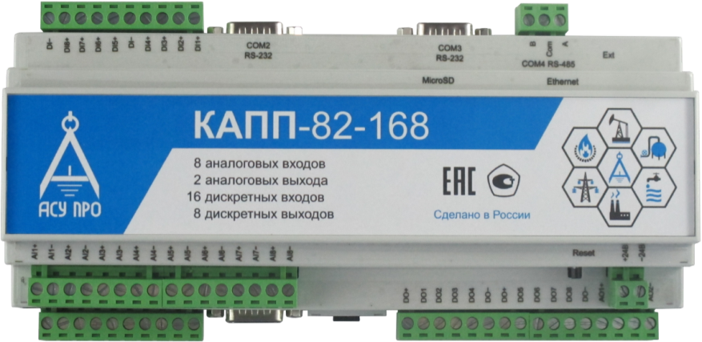
Малоканальный программируемый контроллер телемеханики КАПП-82-168
Разработан ООО «АСУ ПРО» в 2015 году.
Основные характеристики :
разработка прикладных программ на языках МЭК 61131-3 в среде CoDeSys V3;
- поддержка протоколов Modbus и МЭК 60870-5-104 с присвоением данным меток времени;
- диапазон рабочих температур от - 40 °С до + 60 °С;
низкая потребляемая мощность (1,2 Вт);
интерфейсы:
RS-232 - 3 шт.; RS-485 -1 шт.; Ethernet - 1 шт.
каналы ввода/вывода:
AI (4-20; 0-20) мА, (0-5; ± 5) В - 8 шт.;
AO (4-20 мА) - 2 шт.;
DI («сухой контакт») - 16 шт.; DO (Imax = 0,5 А) - 8 шт.
Оборудование для ПТК, производства ООО АСУ ПРО

Slide 18
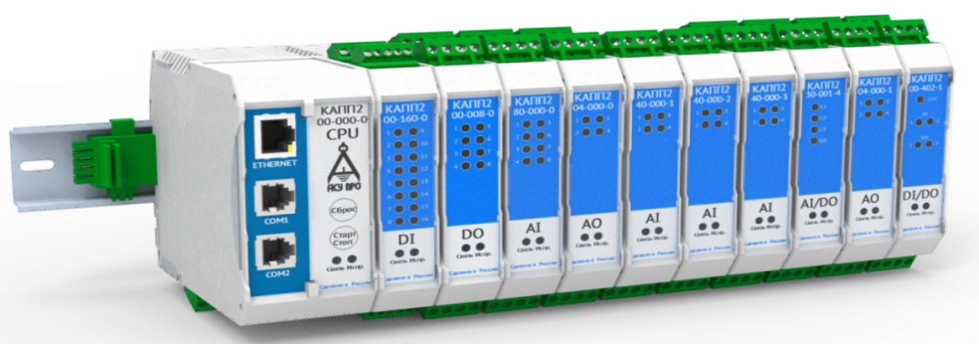
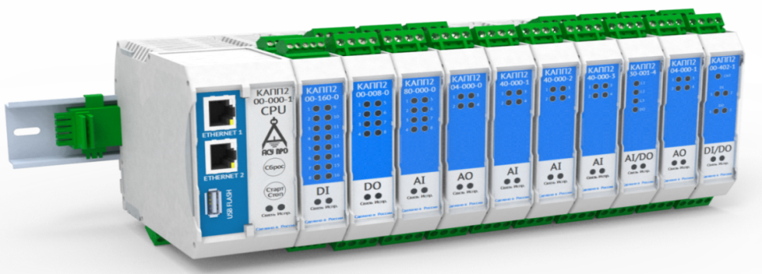
Модульный программируемый контроллер
КАПП2
Предназначен для построения локальных и распределенных АСУ ТП.
Основные характеристики:
разработка прикладных программ на языках МЭК 61131-3 в среде CoDeSys V3;
- поддержка протокола МЭК 60870-5-104 с присвоением данным меток времени;
диапазон рабочих температур от -40 °С до +70 °С;
интерфейсы:
RS-232 - 2 шт.; RS-485 - 2 шт.; Ethernet - 2 шт.;
USB 2.0 (внешняя Flash-карта) - 1 шт.;
каналы ввода/вывода:
AI (4-20; 0-20) мА, (± 5; ± 10) В до 248 шт.;
AI (термосопротивления) до 124 шт.;
AI (термопары) до 124 шт.;
AI (3-х фазная сеть: ~400 В, 5А) до 31 шт.;
AO (4-20 мА; ± 10 В) до 124 шт.;
DI («сухой контакт») до 496 шт.; DI (счетно-импульсный) до 31 шт.; DO (Imax = 0,25 А) до 248 шт.
Оборудование для ПТК, производства ООО АСУ ПРО

Slide 19
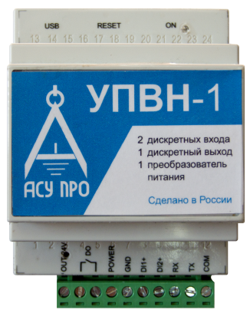
Устройство периодического включения нагрузки
Преобразователь постоянного тока с настраиваемым таймером включения/выключения нагрузки разработано ООО «АСУ ПРО» в 2017 году, предназначено для применения в составе энергонезависимого оборудования.
Основные характеристики :
Напряжение на входе 9-36 В, на выходе 24 В. Максимальный ток нагрузки 1 А;
- поддержка протокола Modbus RTU;
- диапазон рабочих температур от - 40 °С до + 60 °С;
интерфейсы:
RS-232 - 1 шт.; USB - 1 шт.
DI («сухой контакт») - 2 шт.; DO (Imax = 2,5 А) - 1 шт.
Оборудование для ПТК, производства ООО АСУ ПРО

Slide 20
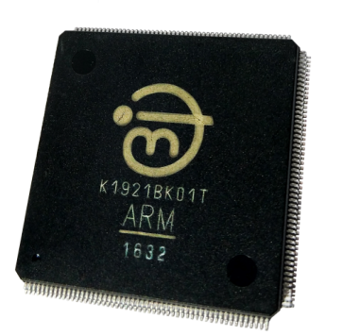
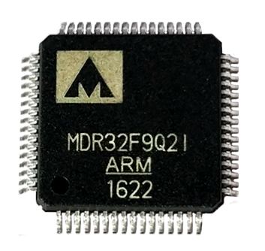
В разработанном оборудовании применяются отечественные микроконтроллеры и электронные компоненты
В КАПП2 используются отечественные 32-разрядные микроконтроллеры:
- в процессорных модулях
К1921ВК01Т производства АО «НИИЭТ», г. Воронеж;
- в модулях ввода/вывода
К1986ВЕ92QI производства АО «ПКК Миландр» г. Зеленоград.
Доля стоимости сырья, материалов и компонентов российского производства (производства стран, не вводивших санкции против РФ), в себестоимости готового продукта составляет 85 %.
Оборудование для ПТК, производства ООО АСУ ПРО

Slide 21
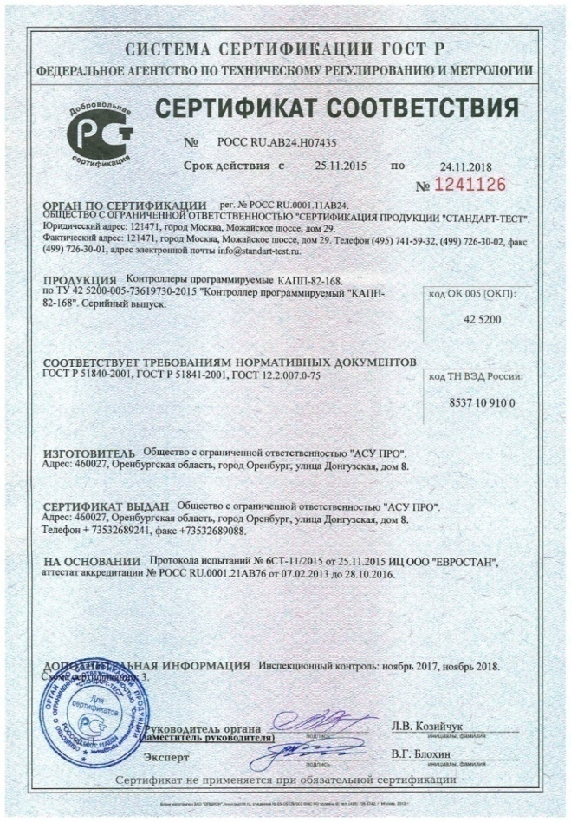
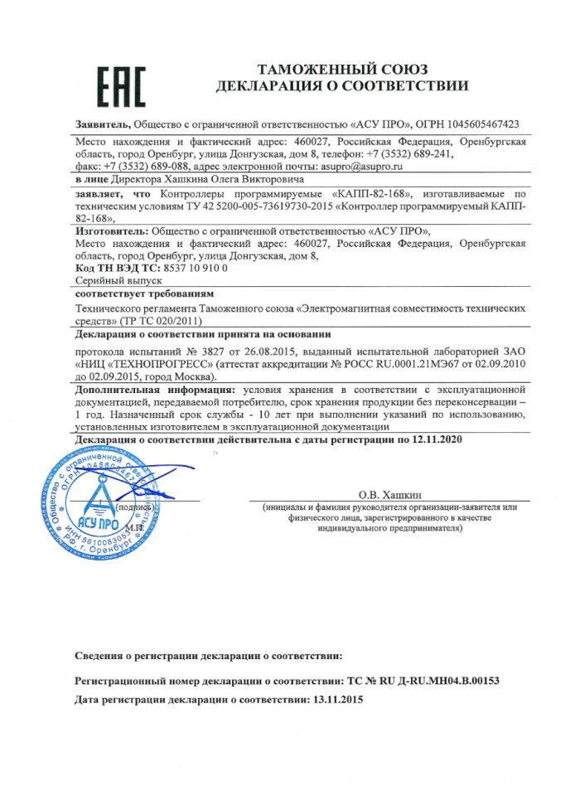
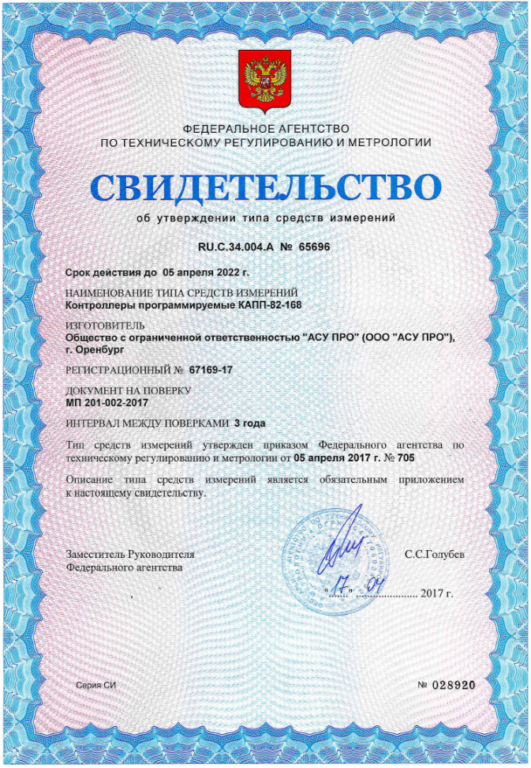
Сертификаты
Оборудование для ПТК, производства ООО АСУ ПРО

Slide 22
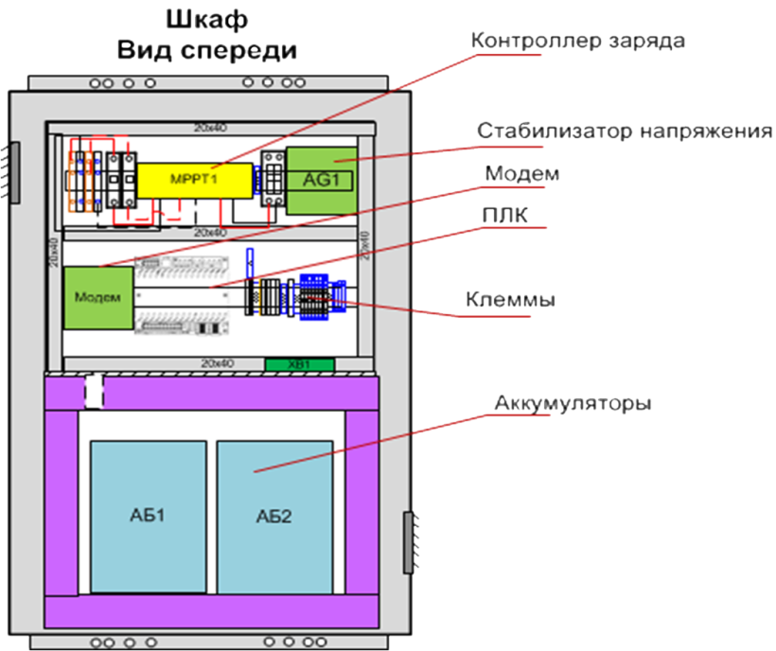
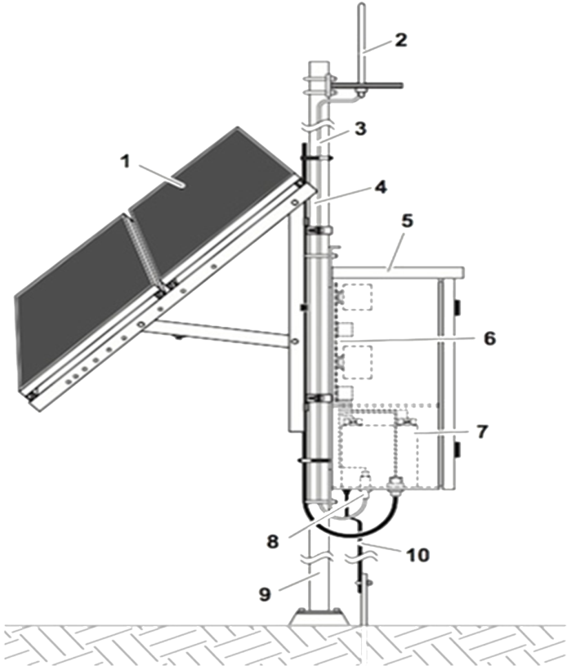
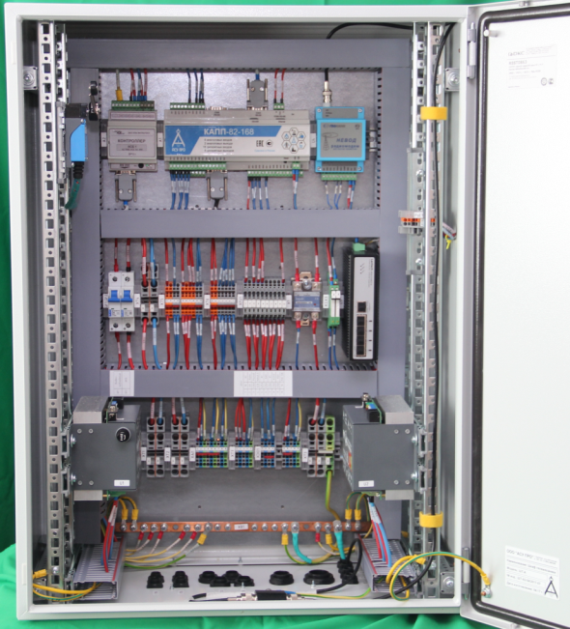
Оборудование для неэлектрифицированных объектов
Энергонезависимый контролируемый пункт.
Солнечная батарея.
Антенна
Кабель антенны.
Кабель от солнечной батареи
Шкаф
Отсек электроники
Отсек аккумуляторных батарей
Грозоразрядник антенны
Мачта
Заземляющее устройство
Оборудование для ПТК, производства ООО АСУ ПРО

Slide 23
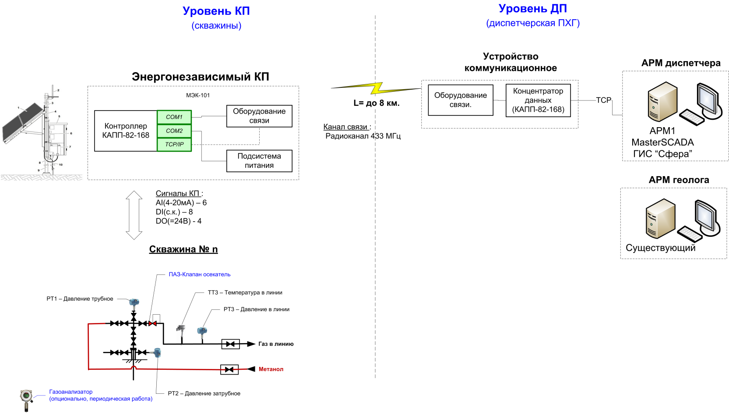
Структурная схема системы телемеханики
Оборудование для ПТК, производства ООО АСУ ПРО

Slide 24
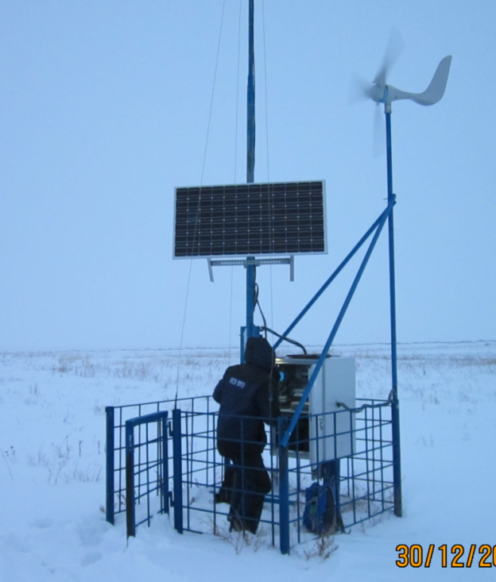
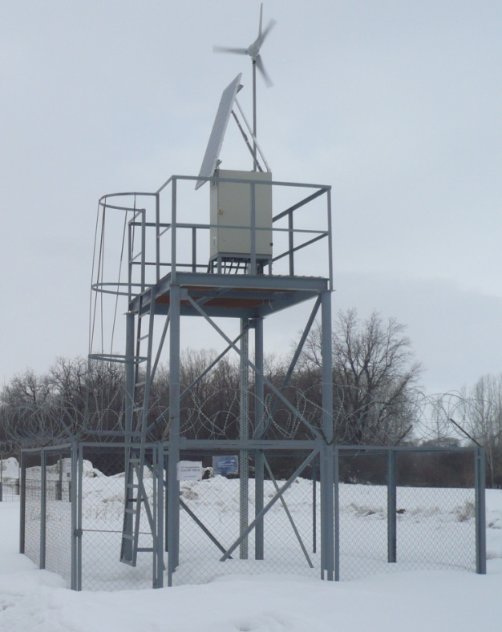
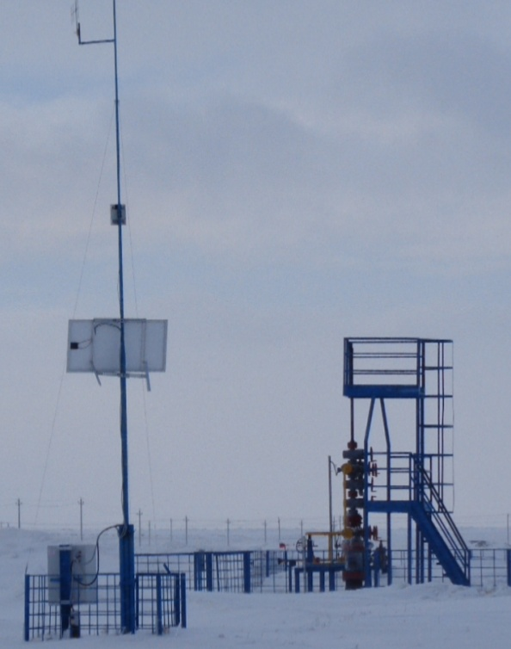
Опробование и внедрение энергонезависимого оборудования.
Оборудование для ПТК, производства ООО АСУ ПРО
Notes:
Оборудование испытывается в реальных условиях.

Slide 25
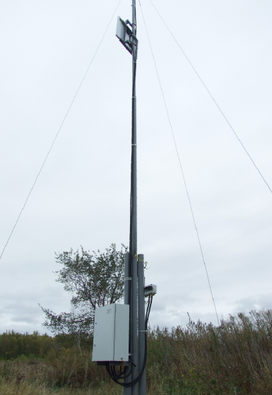
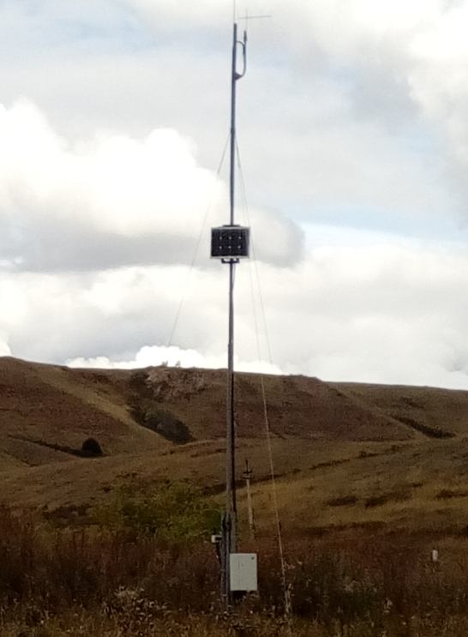
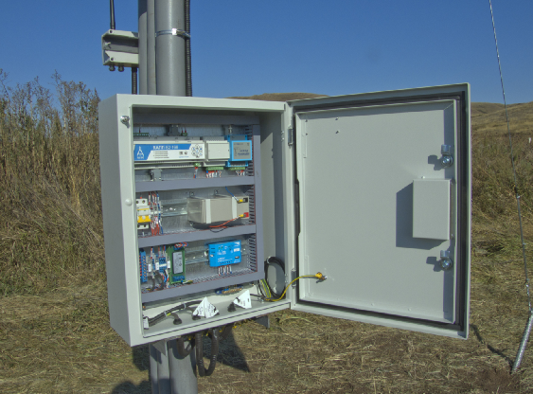
Опыт применения - Энергонезависимый контролируемый пункт скважин ПАО «НК «Роснефть».
Оборудование функционируют в периодическом режиме, совместно с беспроводными датчиками давления. Период сбора информации настроен на 60 мин.
Оборудование для ПТК, производства ООО АСУ ПРО

Slide 26
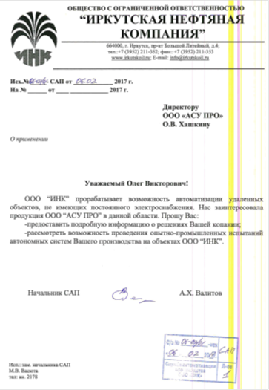
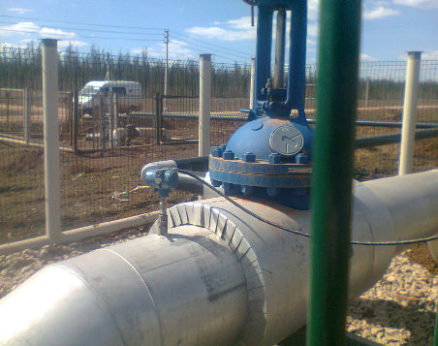
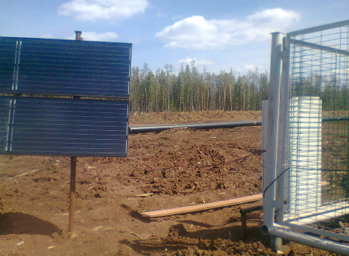
Опыт применения - Энергонезависимый контролируемый пункт на нефтесборном коллекторе ООО “ Иркутская нефтяная компания.”
Оборудование обеспечивает постоянный контроль параметров удалённого нефтесборного коллектора Ярактинского НГКМ(Усть-Кутский район Иркутской области), в составе системы телемеханики промысла.
Оборудование для ПТК, производства ООО АСУ ПРО

Slide 27
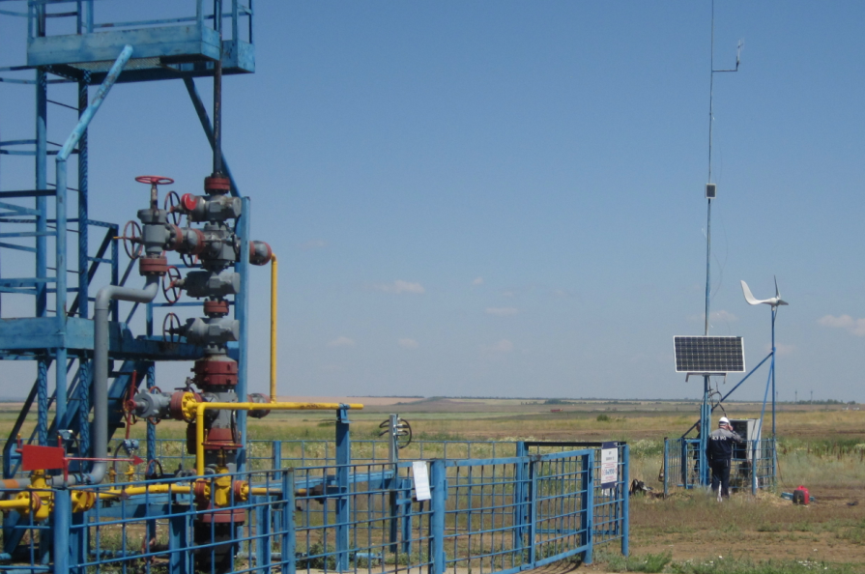
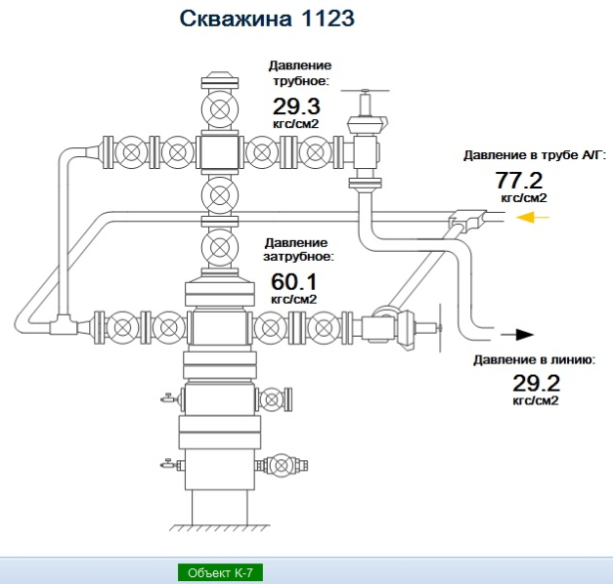
Опыт применения - Энергонезависимый контролируемый пункт на скважине ООО “Газпромнефть Оренбург.”
КП ШТ-А обеспечивает постоянный контроль параметров скважины №1123 ООО ”Газпромнефть-Оренбург”, в составе системы телемеханики промысла.
Оборудование для ПТК, производства ООО АСУ ПРО

Slide 28
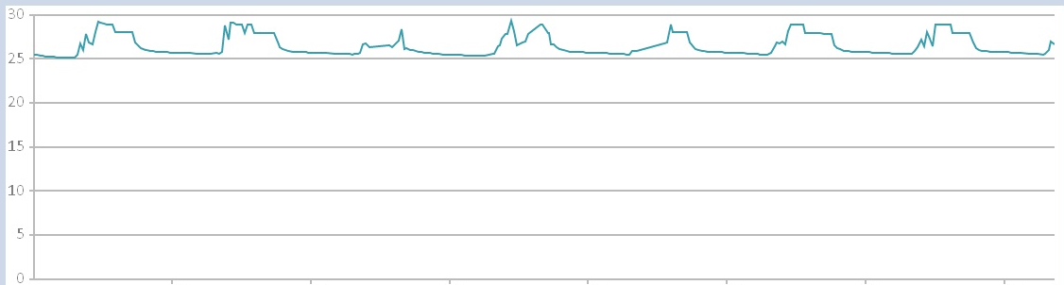
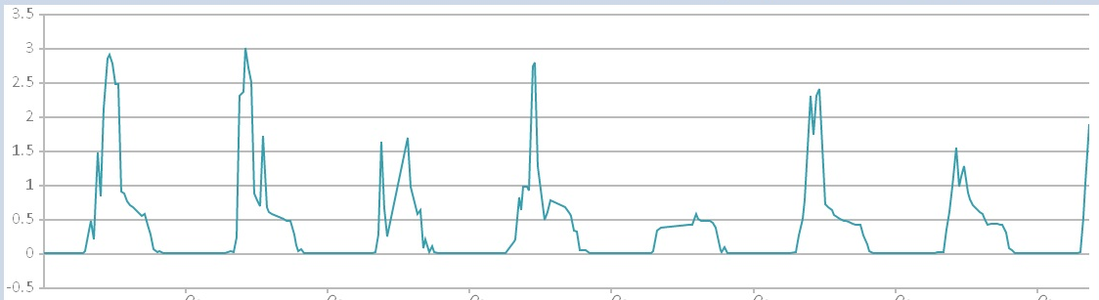
Зарядные характеристики энергонезависимого КП
Оборудование для ПТК, производства ООО АСУ ПРО

Slide 29
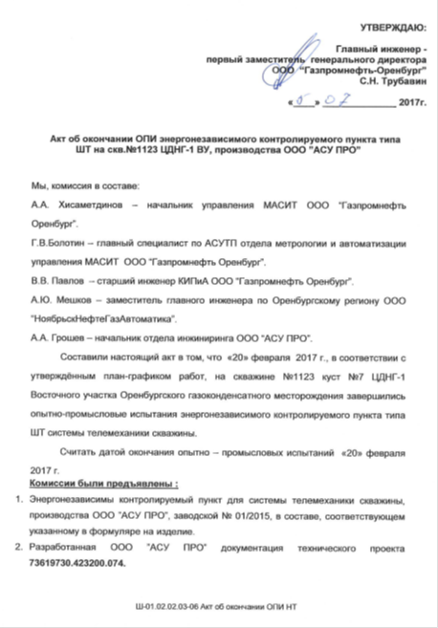
Результаты испытаний ПТК
Проведены круглогодичные опытно-промышленные испытания энергонезависимого оборудования, в реальных климатических условиях Оренбургской области.
Результаты испытаний подтверждают :
Возможность обеспечить гарантированное и надежное эл. питание.
Возможность обеспечить контроль за удалёнными объектами.
Оборудование для ПТК, производства ООО АСУ ПРО

Slide 30
Результаты испытаний ПТК
Оборудование для ПТК, производства ООО АСУ ПРО

Slide 31
Спасибо за внимание!
460048, Оренбург, проезд Автоматики, 12Е
Тел./Факс: (3532) 689-088, 730-104
E-mail: asupro@asupro.ru
http: www.asupro.ru
Оборудование для телемеханизации и диагностики скважин ПХГ

